Slide 1
LABORATORIO DE PROGRAMACIÓN DE COMPUTADORAS 1
Sesión de Diagnóstico
Evaluación inicial, presentación del equipo de trabajo y revisión del programa.

Slide 2




Agenda de la Sesión
Cuestionario
Presentaciones
Programa
Práctica
Evaluación de saberes previos.
Interacción entre estudiantes y tutor.
Revisión de contenidos del curso.
Evaluación del entorno de trabajo.

Slide 3


FASE 1
Conocimientos Previos
Cuestionario en línea de carácter obligatorio. Sin impacto en nota final.
Sistema Operativo: Windows e Internet.
Ofimática: Paquete Microsoft Office.
Desarrollo: Fundamentos de programación.

Slide 4

FASE 2
Dinámica de Presentación
Los Estudiantes
Selección aleatoria para participación.
Intereses personales y profesionales.
Expectativas del laboratorio.
El Tutor
Exposición de formación académica. Reglas de convivencia. Canales de comunicación oficiales.

Slide 5



FASE 3
Programa del Curso
Revisión detallada de contenidos, resolución inmediata de dudas y establecimiento de compromiso académico.
Calendario
Ponderaciones
Normativa

Slide 6

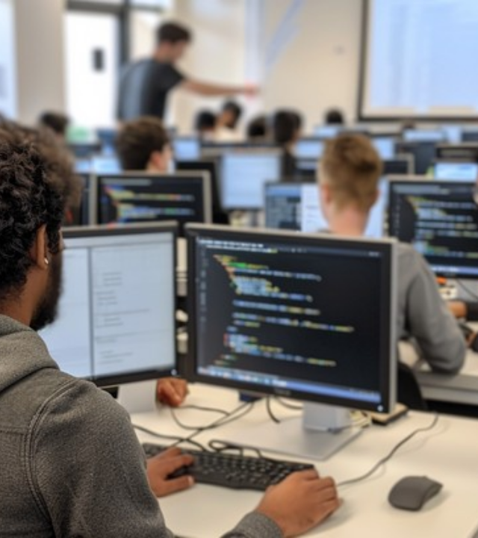
FASE 4
Ejercicio Práctico Inicial
Métrica de familiaridad con los entornos técnicos y herramientas del laboratorio actual.
Creación de documentos: Demostración de ofimática.
Máquinas Virtuales: Reflexión técnica fundamental.
Programación: Identificación de conceptos básicos.

Slide 7

¿Preguntas o comentarios?
Iniciemos con la evaluación diagnóstica en UEDI.

Slide 8



Image Sources
https://community.pepperdine.edu/seaver/center-teaching-excellence/images/online-tests.jpg
Source: community.pepperdine.edu
https://education.uic.edu/wp-content/uploads/sites/137/2017/09/Yasmeen-Elayyan.jpg
Source: education.uic.edu
https://images.stockcake.com/public/8/9/f/89f8d9cc-840f-455c-876f-c3135b53c8fd_large/classroom-learning-code-stockcake.jpg
Source: stockcake.com

